Slide 1
UNIVERSITATEA BABEŞ-BOLYAI CLUJ-NAPOCA
FACULTATEA DE MATEMATICǍ ŞI INFORMATICǍ
SPECIALIZAREA INFORMATICĂ-ROMÂNĂ
LUCRARE DE LICENŢĂ
Detecția și atenuarea distorsiunii în înregistrari audio de pe formate audio analogice mecanice
Conducator ştiinţific
Lect. Dr. Sterca Adrian
Absolvent
Drimba Alexandru

Slide 2
Conţinut
Descrierea problemei
Aplicații similare
Noțiuni de bază în procesarea semnalelor digitale
Detectarea și corectarea distorsiunilor
Concluzii

Slide 3
Descrierea problemei
Formatele audio analogice mecanice stochează semnalul audio sub forma unei oscilații mecanice gravate într-un mediu solid.
Exemple de formate:
cilindri de ceară
discuri de ebonită
discuri de vinil
ș.a.

Slide 4
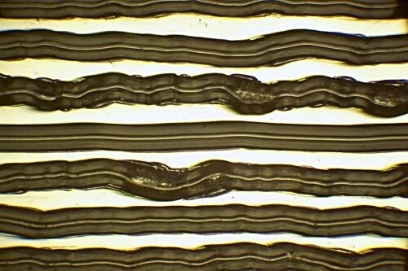
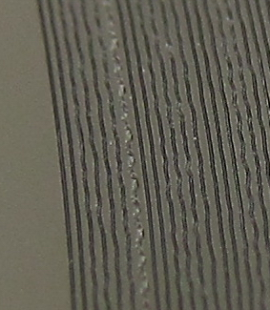
Descrierea problemei
Datorită naturii lor, aceste formate sunt foarte sensibile la degradări fizice, care pot fi cauzate de:
modul de stocare și utilizare
aparatul de redare
Aceste degradări produc distorsiuni ale sunetului la redare
Scopul lucrării: găsirea și atenuarea anumitor categorii de distorsiuni

Slide 5
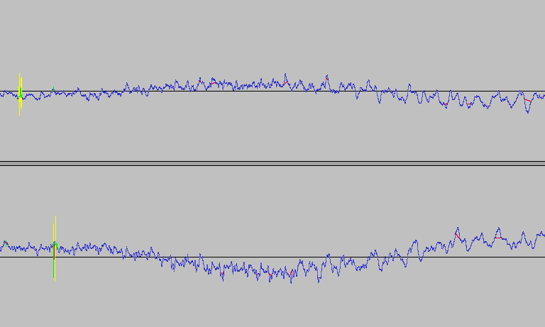
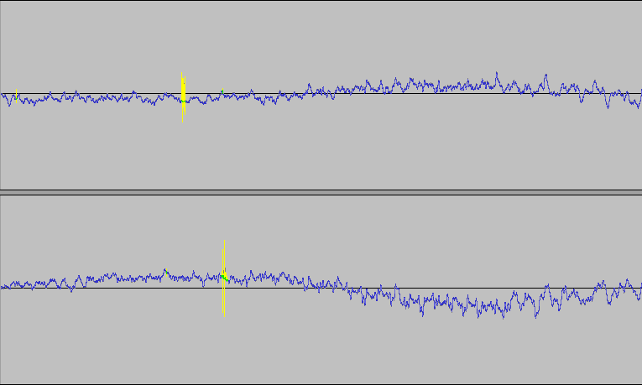
Aplicații similare
A. Audacity (efectul „Repair”)
B. Nero WaveEditor (efectul „Declicker”)

Slide 6
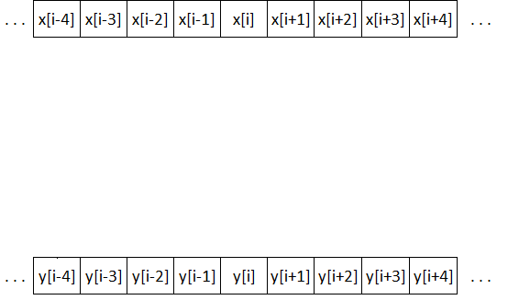
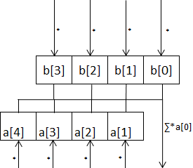
Noțiuni de bază în procesarea semnalelor digitale
Filtrele de semnal:
folosite pentru schimbarea răspunsului în frecvență a semnalului
două tipuri: FIR ( Finite Impulse Response) și IIR ( Infinite Impulse Response )
folosesc unul sau două seturi finite de coeficienți: fiecare valoare a semnalului de ieșire depinde de valorile precedente ale semnalului de intrare ( și a celui de ieșire în cazul IIR ).
Exemplu de aplicare a unui filtru IIR

Slide 7
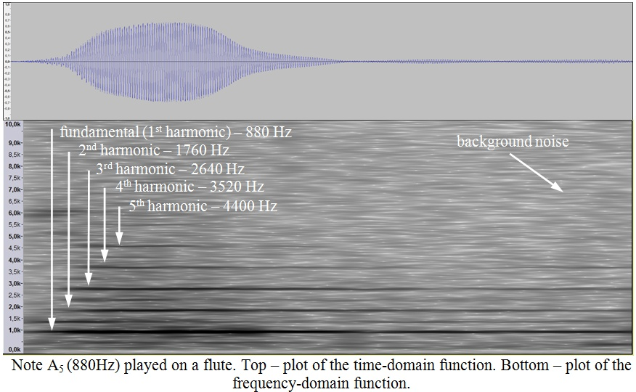
Noțiuni de bază în procesarea semnalelor digitale
Transformările Fourier:
transformarea unui semnal între domeniul-timp și domeniul-frecvență: transformarea Fourier (timp→frecvență), transformarea Fourier inversă (frecvență→timp)
domeniul timp: f(t) = A – amplitudinea ( A ∈ ℝ ) semnalului la momentul t
domeniul frecventa: f( k ) = ( A, φ ); amplitudinea ( A ∈ ℝ ) și faza ( φ ∈ ℝ ) componentei de frecvență k ( k ∈ ℕ ) a semnalului

Slide 8
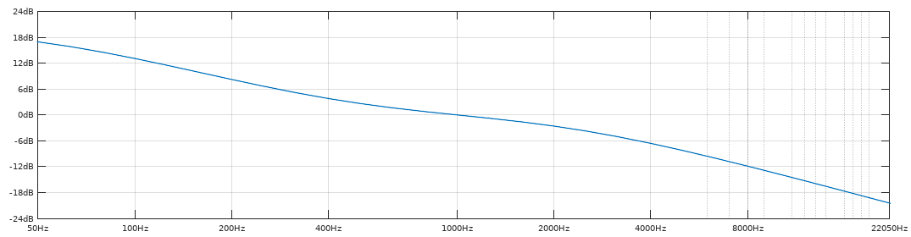
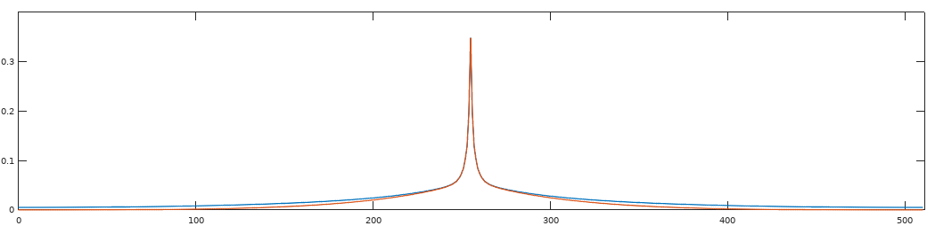
Noțiuni de bază în procesarea semnalelor digitale
Construirea filtrelor folosind transformările Fourier
filtrele FIR schimba răspunsul în frecvență al semnalului pe care se aplică după răspunsul în frecvență al coeficienților filtrului
=> cunoscând răspunsul dorit, coeficienții filtrului se pot calcula prin aplicarea transformării Fourier inverse pe răspunsul în frecvență. Coeficienții se rafinează prin aplicarea unei funcții-fereastră.

Slide 9
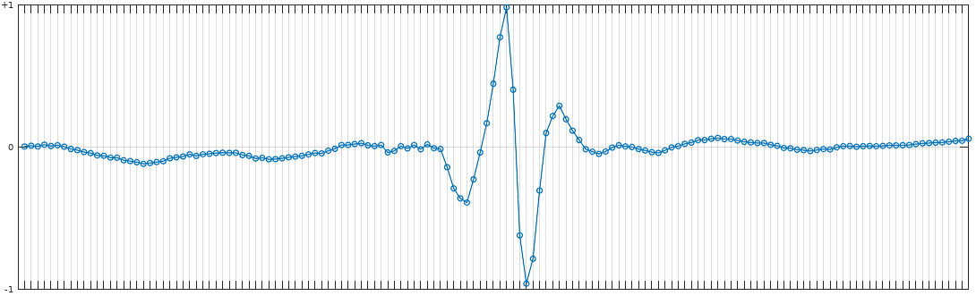

Detectarea distorsiunilor
Detecția:
identificarea și marcarea intervalelor în care semnalul conține distorsiuni. Un sample al semnalului audio este considerat ca fiind ”marcat” ( face parte dintr-o zonă cu distorsiuni ) daca se află într-unul din aceste intervale.
pentru marcarea automată s-a folosit o rețea neuronală ce marchează individual fiecare sample. Rețeaua are configurația (129, 64, 32, 1), și clasifică al 65-lea sample din input ca fiind ”marcat” sau ”nemarcat”.

Slide 10
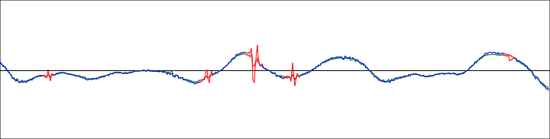
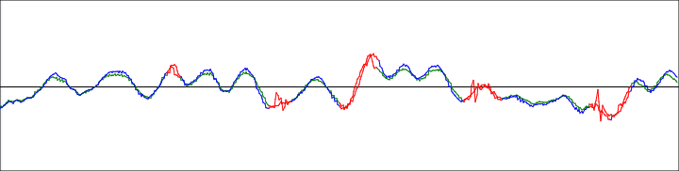
Detectarea distorsiunilor
Antrenarea rețelei neuronale:
necesită un set de antrenare și validare suficient de mare, în care datele sunt deja etichetate
seturile de antrenare și validare au fost generate folosind înregistrări stereo de pe discuri mono, unde cele două canale ar trebui să fie identice.

Slide 11
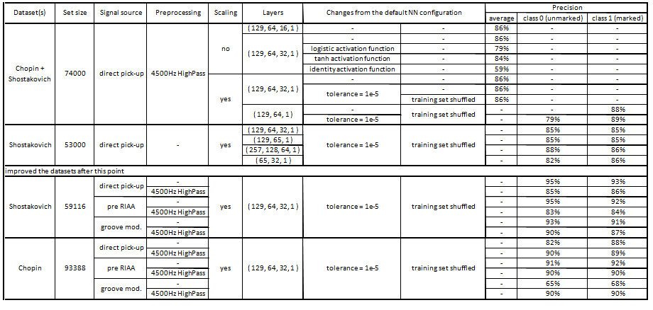
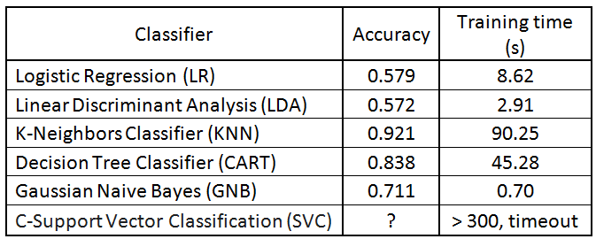
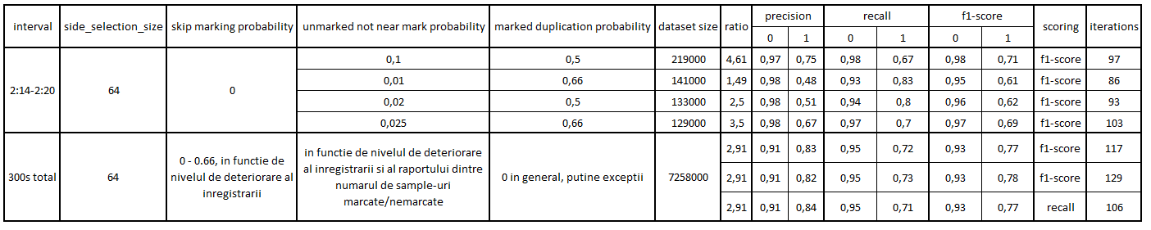
Rețea neuronală vs alți clasificatori Diferite configurații ale NN și a setului de antrenare

Slide 12
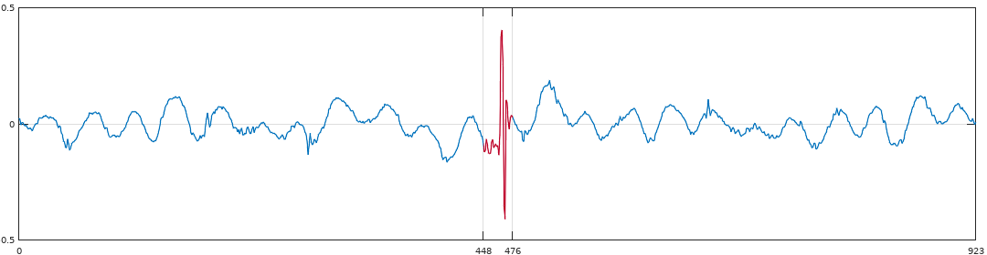
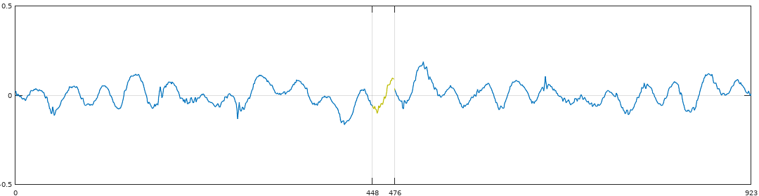
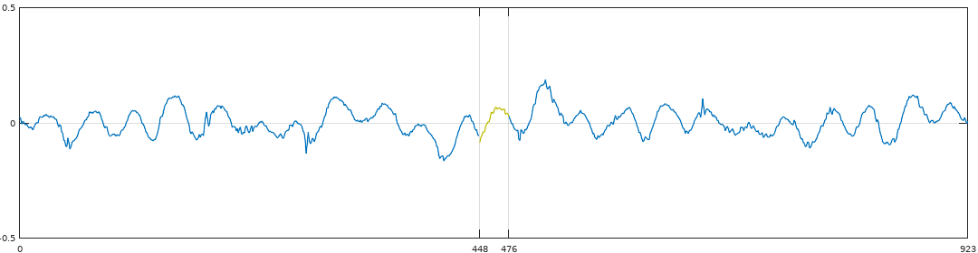
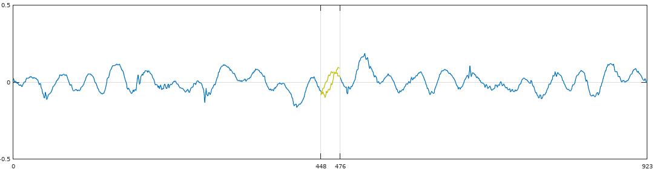
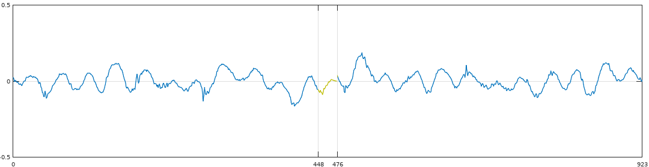
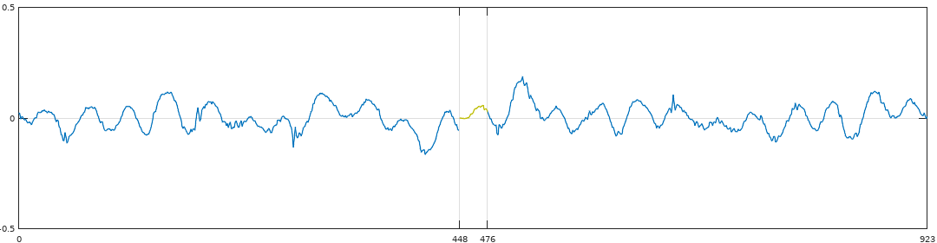
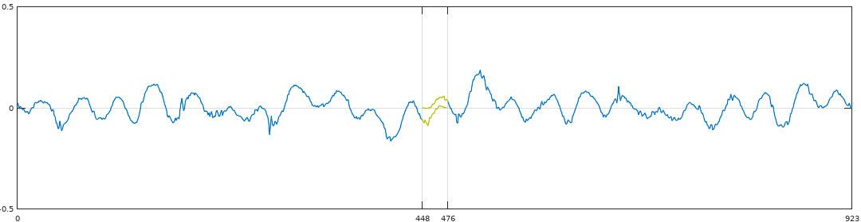
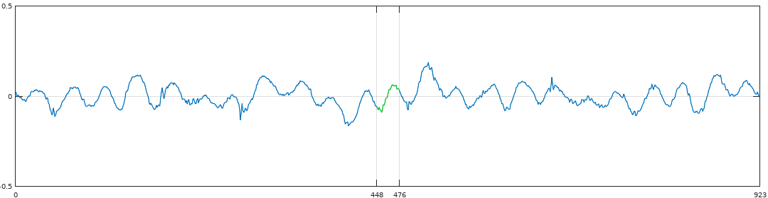
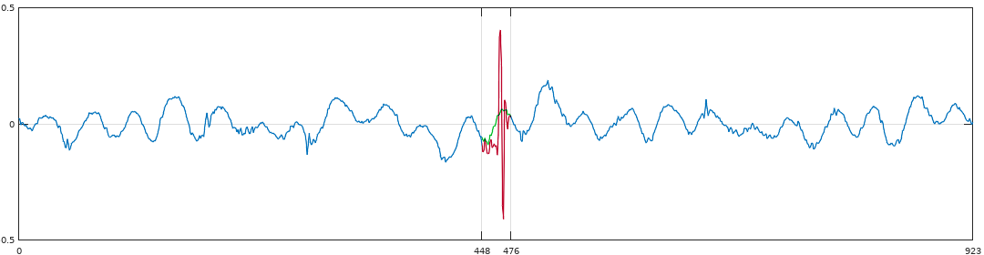
Corectarea distorsiunilor
Corectarea distorsiunilor:
fiecare interval marcat este reparat independent
repararea se face folosind predicție liniară dinspre stânga și dreapta intervalului
coeficienții de predicție liniară – calculați cu metoda lui Burg

Slide 13
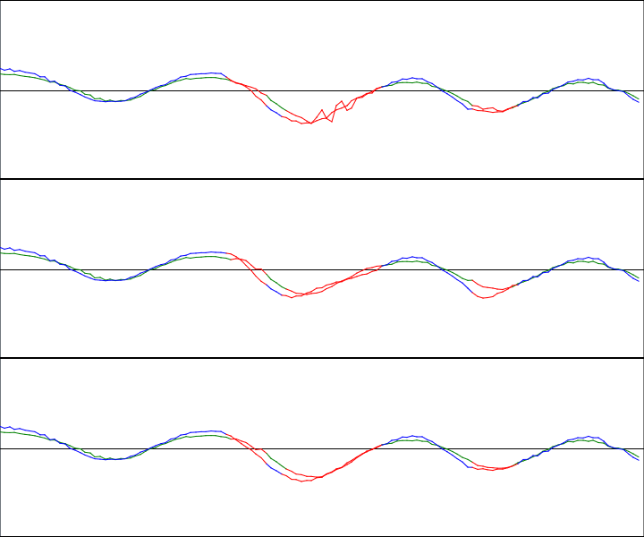
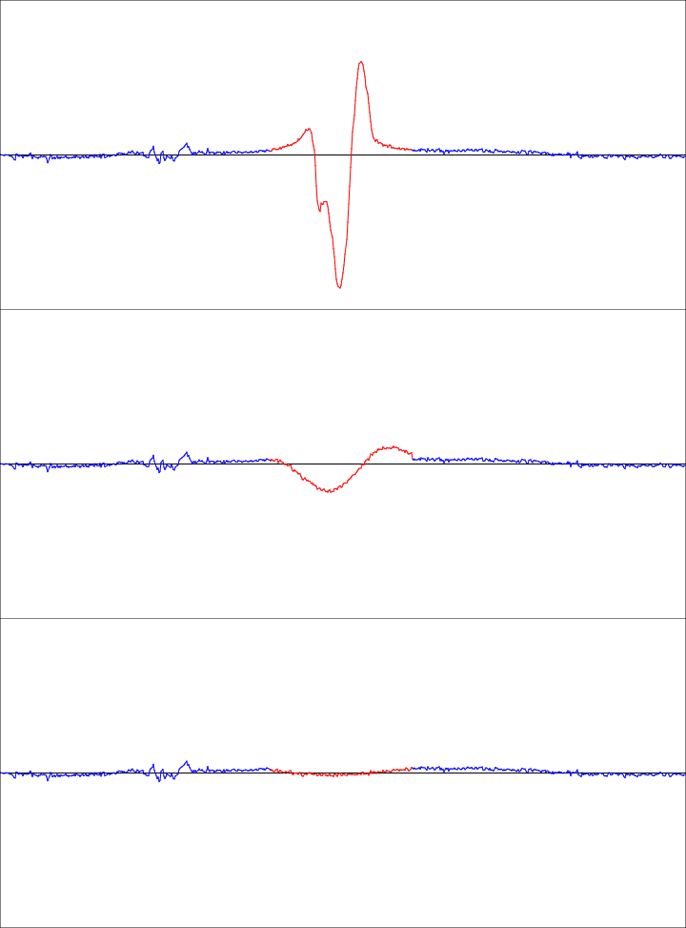
Corectarea distorsiunilor
Îmbunătățirea calității reparării:
se împarte semnalul original în mai multe benzi de frecvență ( folosind filtre FIR ) și se aplică algoritmul de reconstrucție separat pe fiecare bandă.
în unele cazuri totuși, repararea fără a descompune semnalul dă rezultate mai bune

Slide 14
Contribuții originale
Analizarea tipurilor de distorsiuni de sunet provocate de deteriorări la nivelul șanțului
Testarea acurateței mai multor tipuri de clasificatori pentru detectarea secțiunilor deteriorate în secvențe de sample-uri audio
Etichetarea unui număr suficient de mare de date pentru antrenarea rețelei neuronale folosind înregistrări stereo ale unor discuri mono
Generarea și optimizarea seturilor de antrenare pe baza etichetărilor menționate mai sus
Corectarea intervalelor cu distorsiuni folosind predicție liniară, coeficienții acesteia calculându-se cu metoda lui Burg
Îmbunătățirea calității reparării prin descompunerea semnalului în mai multe benzi de frecvență folosind filtre FIR și aplicarea predicției liniare pe fiecare din aceste benzi

